Slide 1
LEAD! Specific Learning Disorder no more! 2019-1-IT02-KA201-063254

Slide 2
SCOPUL PROIECTULUI
Creșterea INCLUZIUNII SOCIALE începând cu educația școlară și scăderea abandonului școlar timpuriu (ESL), abilitând elevii cu competențele adecvate.
Proiectul dorește să identifice și să învingă barierele cu care elevii cu deficiențe specifice de învățare – dislexie, disgrafie, discalculie, disortografie – se confruntă la școală, când încep să scrie și să citească.

Slide 3
OBIECTIVE PRINCIPALE
Să abiliteze și să sprijine elevii (9 - 14 ani) în dezvoltarea competențelor potrivite pentru utilizarea tehnologiilor adaptive cu ajutorul unei platforme de învățare - ”My skills”

Slide 4
GRUP ŢINTĂ
direct: elevi cu dificultăți specifice de învățare (SLD) cu vârste între 9-14 ani
indirect: profesori, directori, consilieri, formatori, personal școlar care se ocupă de elevi cu tulburări specifice de învățare, familiile acestor elevi

Slide 5
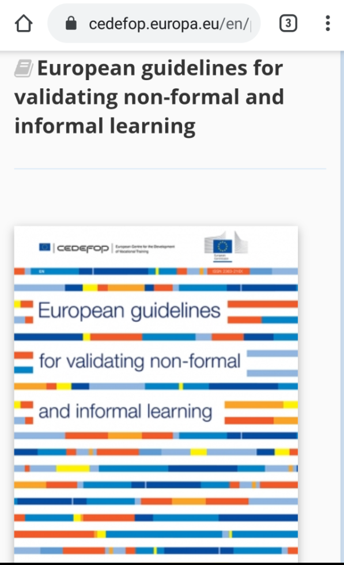
REZULTATE
O platformă de învățare – ”Competențele mele”.
Materialul de învățare va fi validat în conformitate cu ghidul european de validare a învățării non-formale și informale (CEDEFOP)

Slide 6
Agenda reuniunii transnaționale
Analiza manualului sesiunii de formare (I01.A3)
Analiza Design-ului Platformei My Skills (I02.A2)
Planificarea Buletinelor informative (A8)
Revizuirea scenariului de diseminare (A6)
Planificarea pilotării platformei (IO2.A3)
Planificarea formării formatorilor (IO1.A5/C1)
Planificarea reuniunii transnaționale din Romania

Slide 7
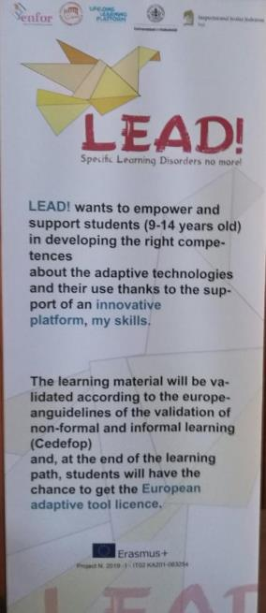
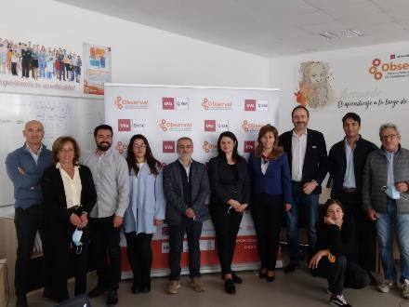
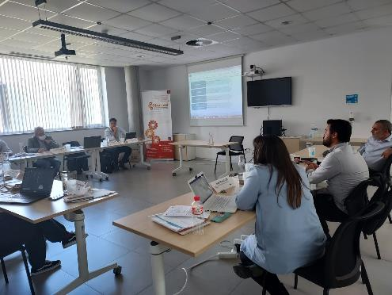
Project team(s)

Slide 8
Ce urmează?
Reuniune transnațională în Iași: 29-30 martie 2022
Controlul calității (A2)
Validarea conținutului platformei de învățare
Activitate de învățare în Policoro: mai 2022
(2 profesori pentru învățământ primar)
Eveniment local de multiplicare: 5 iunie 2022 (min 30 de invitați)
Reuniune finală în Bruxel: iunie/iulie 2022

Slide 9
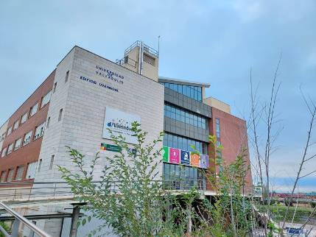
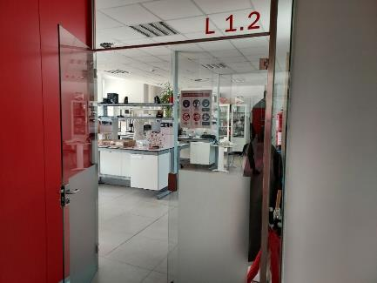
Universitatea din Valadolid (UVA): fondată în 1241de Alfonso al VIII lea de Castille
Campusul ”Miguel Delibes”

Slide 10
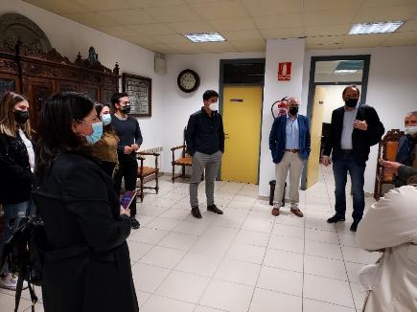
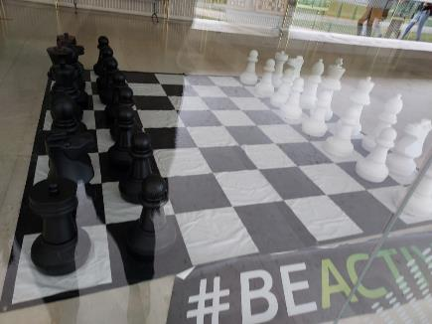
Universitatea din Valadolid (UVA)
Campusul ”Miguel Delibes”

Slide 11
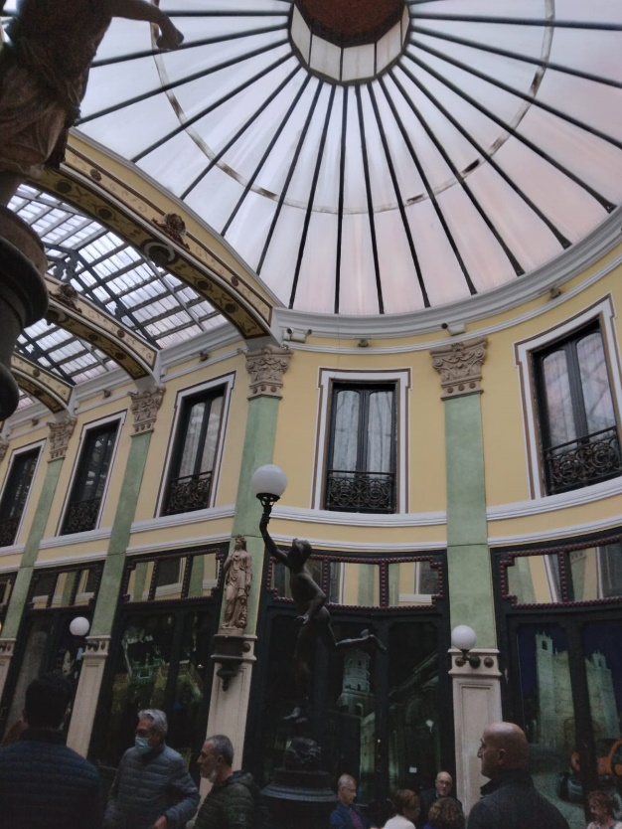
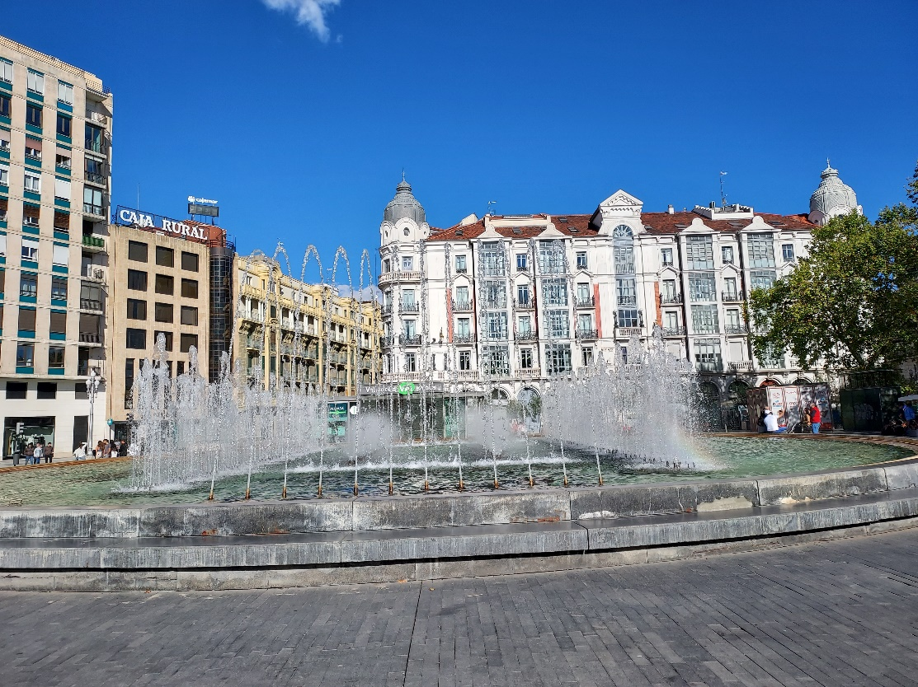
VALLADOLID – istorie și cultură

Slide 12
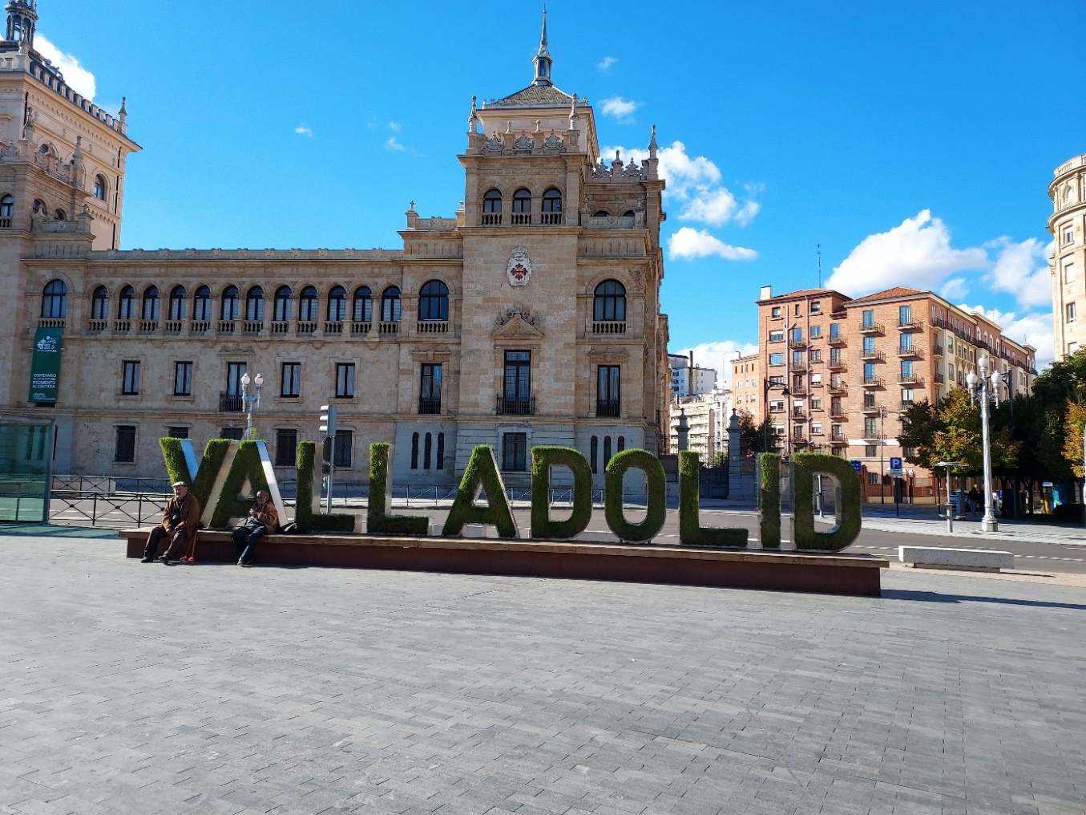
Participare TPM - Valladolid:
Gabriela Conea - manager tehnic
Niculina-Otilia Ezaru - responsabil cu activități specifice

